Slide 1

07.3-1
아두이노 연동
아두이노 ISP 연동
여러 개의 아두이노를 연결하여 제어하는 방법에 대해서 알아보도록 합니다.

Slide 2
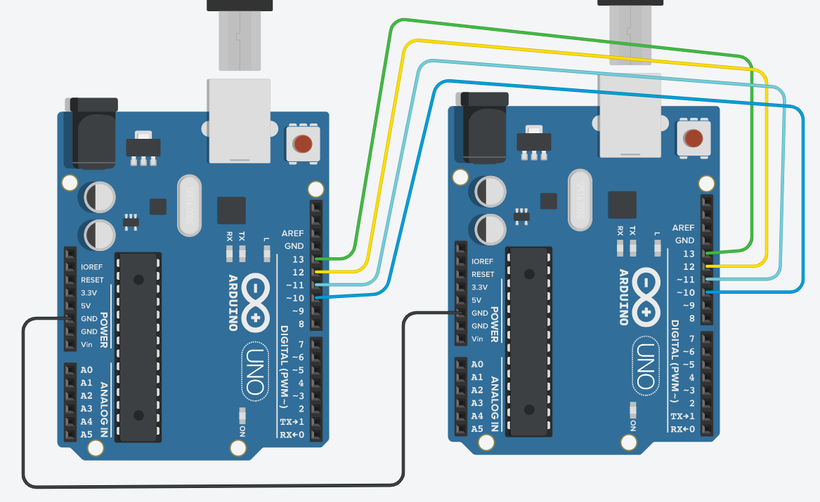
07.3-1
아두이노 연동
Single-Slave 연결

Slide 3
07.3-1
아두이노 연동
Master
// Master
#include <SPI.h>
void setup() {
Serial.begin(9600);
SPI.begin();
digitalWrite(SS, HIGH); // 슬레이브가 선택되지 않은 상태 유지
SPI.setClockDivider(SPI_CLOCK_DIV16);
}
void loop() {
SPI.beginTransaction(SPISettings(2000000, MSBFIRST, SPI_MODE0));
// 슬레이브 선택
digitalWrite(SS,LOW);
// 1바이트 데이터를 보내고, 수신
// 슬레이브에게 0이라는 데이터를 송신하고,
// 그에 대응하는 데이터 1byte를 수신합니다.
byte received = SPI.transfer(0);
digitalWrite(SS,HIGH);
SPI.endTransaction();
Serial.println(received);
delay(1000);
}

Slide 4
07.3-1
아두이노 연동
전송속도 지정
SPI.setClockDivider(SPI_CLOCK_DIV16);
아두이노 우노는 16MHz의 크리스탈을 이용하여 기본 주파수를 생성합니다.
이 생성된 주파수를 분할하여 SPI 클럭 주파수로 사용합니다.
2
4 (기본값)
8
16
32
64
128

Slide 5

07.3-1
아두이노 연동
SPI.beginTransaction(
SPISettings(2000000, MSBFIRST, SPI_MODE0)
);

Slide 6
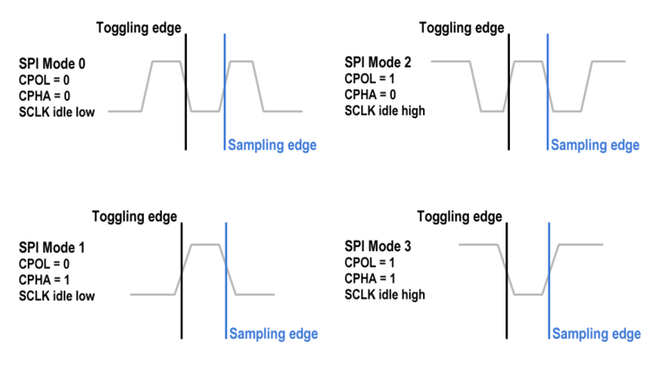
07.3-1
아두이노 연동
SPI_MODE
SPI_MODE0 : CPOL = 0, CPHA = 0. 클록의 상승 에지에서 데이터가 샘플링되고 하강 에지에서 데이터가 전송됨
SPI_MODE1 : CPOL = 0, CPHA = 1. 클록의 하강 에지에서 데이터가 샘플링되고 상승 에지에서 데이터가 전송됨
SPI_MODE2 : CPOL = 1, CPHA = 0. 클록의 하강 에지에서 데이터가 샘플링되고 상승 에지에서 데이터가 전송됨
SPI_MODE3 : ㅣ점을 결정합니다. CPOL = 1, CPHA = 1. 클록의 상승 에지에서 데이터가 샘플링되고 하강 에지에서 데이터가 전송됨

Slide 7
07.3-1
아두이노 연동
Slave
// Slave
#include <SPI.h>
byte count;
void setup() {
pinMode(MISO, OUTPUT);
pinMode(MOSI, INPUT);
pinMode(SCK, INPUT);
pinMode(SS, INPUT);
SPCR |= bit(SPE);
SPI.attachInterrupt();
count = 0;
Serial.begin(9600);
Serial.println("slave");
}
// SPI 통신 인터럽트
ISR (SPI_STC_vect)
{
SPDR = count;
}
void loop() {
count++;
delay(1000);
}

Slide 8
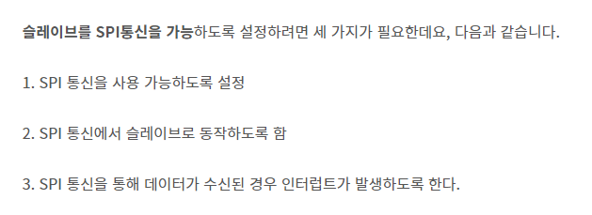
07.3-1
아두이노 연동
→ _BV 매크로를 이용한 비트 연산을 통해 쉽게 설정이 가능합니다. _BV 매크로는 해당 위치의 비트를 1로 설정하는 마스크를 생성하는 매크로 입니다.

Slide 9
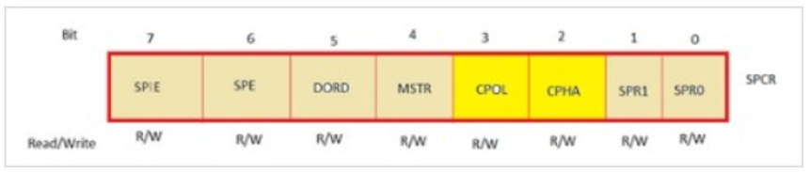
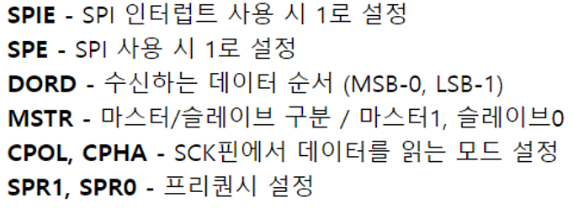
07.3-1
아두이노 연동
SPCR 레지스터
SPCR은 Spi Control Register의 약자로 SPI 통신 세팅을 처리하는 ATMega328 레지스터 입니다.

Slide 10
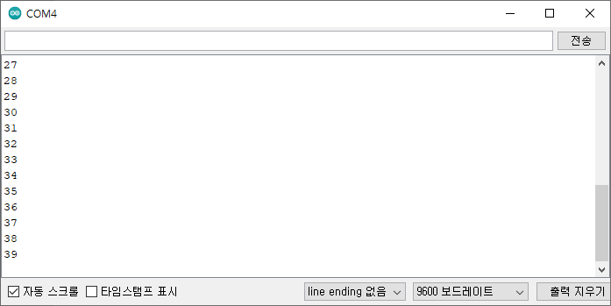
07.3-1
아두이노 연동
마스터는 슬래이브에서 카운트하는 값을 순차적으로 읽어 옵니다.

Slide 11
07.3-1
아두이노 연동

